Slide 1
OpenHab2 프로토콜 설계
순천향대학교
컴퓨터시스템연구실
이한범
18.02.13

Slide 2
시도해야 할 과제
센서의 정보를 odroid에 저장
어디에 저장할 것인가?
어느 데이터를 저장할 것인가?
어떤 프로토콜을 사용할 것인가?
JSON타입 데이터 - opcode형식
Group
여러개의 item을 이용해 rule을 적용할 수 있는가?
sitemap내 작성 시 파싱해줄 파서 설계(x)

Slide 3
LPWA : 전송가능한 데이터 크기
LPWA가 1회 전송가능한 데이터의 최대크기
~65byte
JSON형식의 데이터는 전송하기 어려움..
JSON 형식의 데이터
“item” ( 아이템의 종류 )
“ItemName” ( 설정한 item 이름 )
“iconType” ( 설정하고자 하는 아이콘 )
“groupName” ( 만들어 둔 group 이름, 혹은 all )
“brokerName” ( 설정한 broker 이름 )
“direction” ( inbound / outbound )
“topic” ( 토픽명 )
“_type” ( state / command )
“trans” ( ON / OFF / default / .... )
65byte ↑

Slide 4


JSON → binary code
JSON 형식이 아닌 이진수로 데이터를 보냄.
보내는 데이터의 용량 ↓ ↓
ex : 1000000000011010...
JSON )
“key1”: “value1”
“key2”: “value2”
“key3”: “value3”
…
item = value1
...
65byte ↑
Binary code )
data = 100001110...
IF data[0:2] = 10
{
item = “string”
}
...
100001110...
20byte ↓ + topic

Slide 5
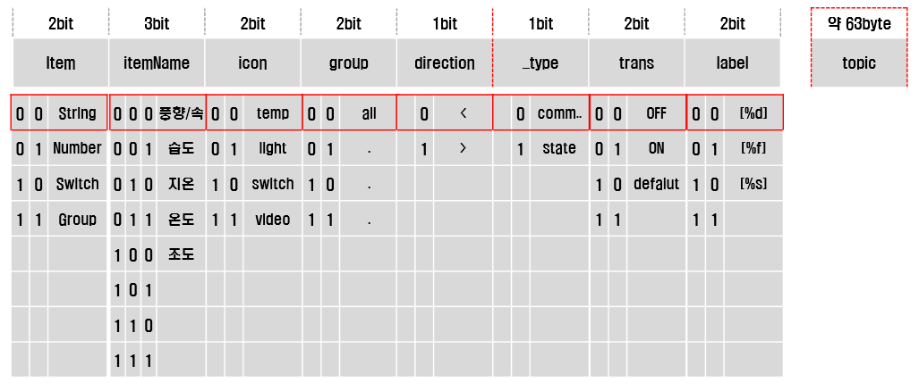
전송 할 데이터의 구조
데이터를 보낼 때의 프로토콜 설계
topic의 경우 binary code 뒤에 문자열로 붙여 보냄
문자열이 몇 글자, 어떤 글자로 올지 특정하기 어려움

Slide 6
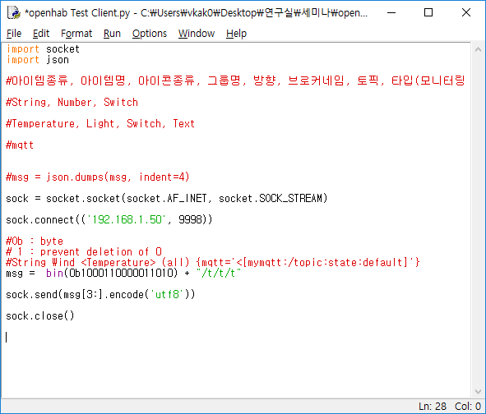
클라이언트 (센서)
클라이언트
가장 앞에 ‘1’은 서두에 오는 0을 생략하지 않도록 임의로 작성해준 bit

Slide 7
전송 할 데이터의 구조
bin ( 이진수 값 ) : 자료형이 String.
따라서, 먼저 이진수 값을 정수화 시킨 후 String으로 변환하여 보내는 것이 byte값을 덜 차지한다.
보내는 데이터 : 정수값 (단, 자료형은 string) , topic
두 문자열은 ( , ) 로 구분. 서버에서 split 메소드로 배열화
1) 이진수 문자열 그대로 보낼 때
0b100010001000111 ( 18byte )
2) 정수로 형변환 후, 다시 문자열로 형변환하여 보냈을 때
0b100010001000111 → 17,479 ( 5byte )

Slide 8
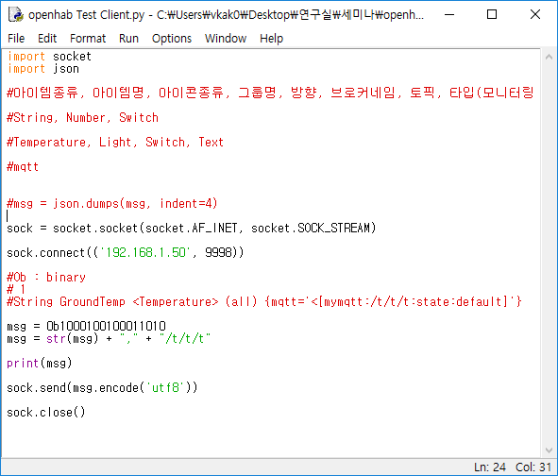
클라이언트 (센서)
수정한 클라이언트

Slide 9
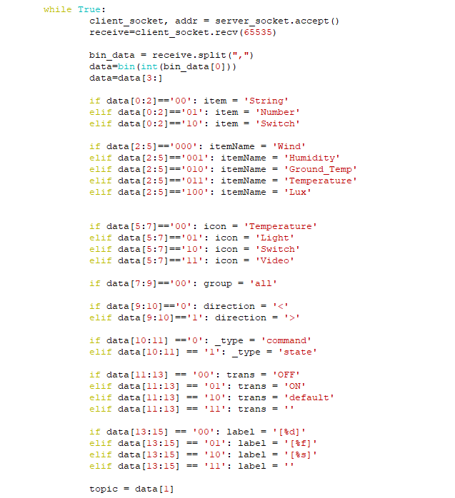
서버
수정한 서버

Slide 10
Test

Slide 11
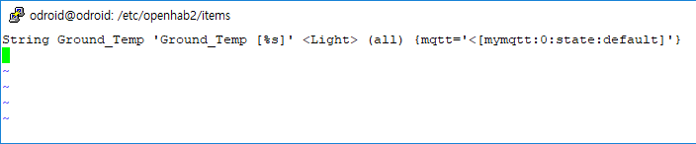
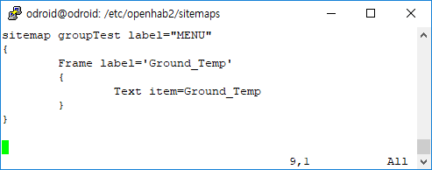
Test
demo.items
groupTest.sitemaps

Slide 12
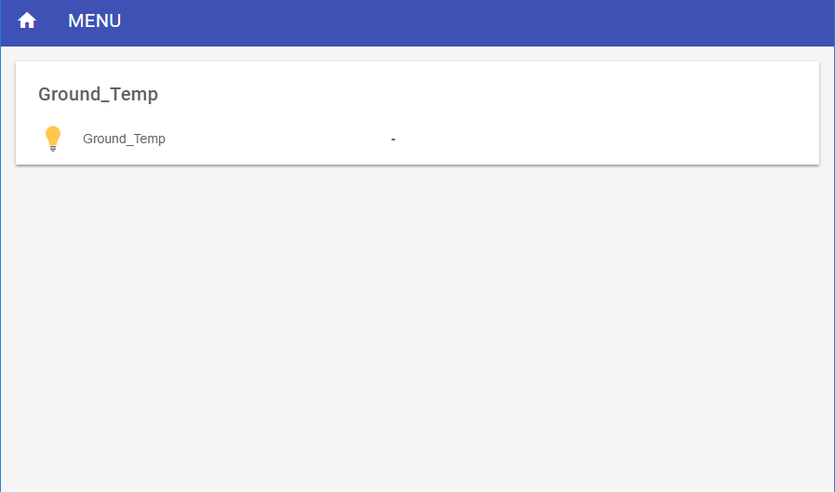
Test

Slide 13
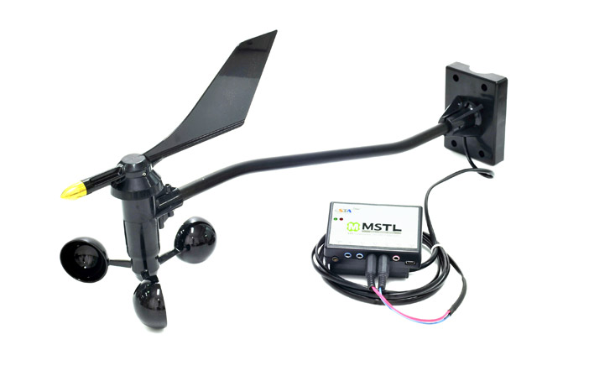

센서의 정보 저장
센서를 아두이노에 연결 시, Odroid에 센서의 정보 저장
센서 제품명 / 센서 종류 / 관리자명 / 설치장소 ...
제조사 : http://www.stacorp.co.kr/default/
모델명 : STL _ DWSD
센서 종류 : 풍향 / 풍속 센서
관리자 : 김 아무개
설치 장소 : 농업단지 2구역

Slide 14




센서의 정보 저장
센서의 정보가 저장되는 공간
/etc/openhab2/info 폴더에 .txt 파일로 저장
센서별로 txt파일 존재
Group, 센서정보를 모아두는 item 파일 따로생성
반드시 같은 items 파일내에 없더라도, 다른 items 파일에 내용이 정의가 되어있으면 인식함.
센서 모음파일, Group 모음파일은 전체 한 개만 존재.
위와 달리, 센서 정보파일은 센서당 한 개씩 존재한다.
sensor.items
group.items
A_info.items
/etc/openhab2/items
.
.
.

Slide 15
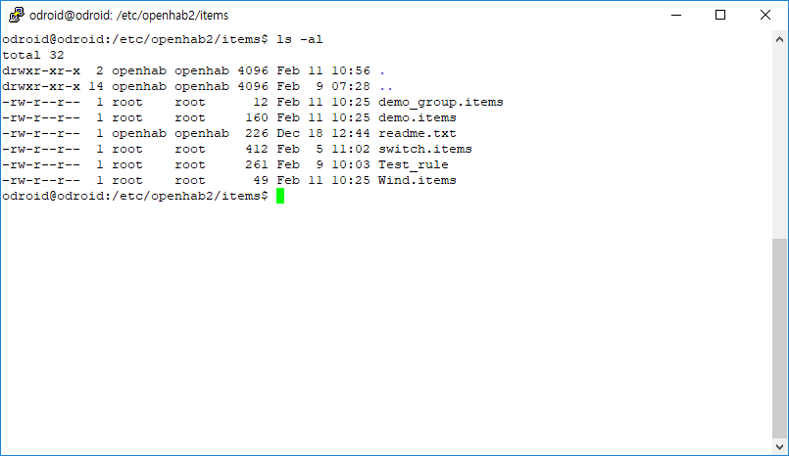
센서의 정보 : items
group item들만 작성
실제 sensor item들만 작성
센서를 추가함으로 써
만들어진 센서정보 파일

Slide 16
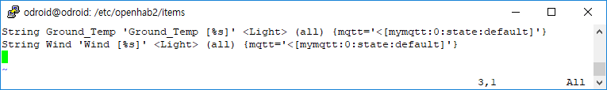
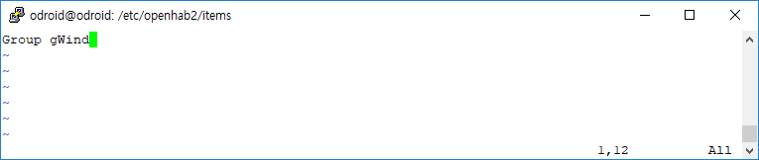

센서의 정보 : items
demo.items
demo_group.items
Wind.items

Slide 17
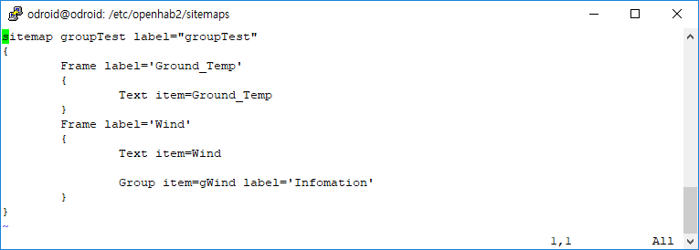
센서의 정보 : sitemap
groupTest.sitemap

Slide 18
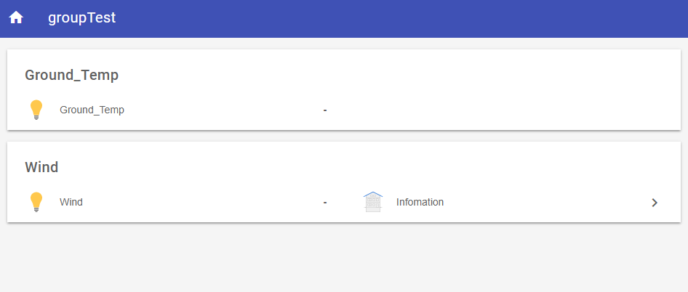
센서의 정보 : 모니터링

Slide 19
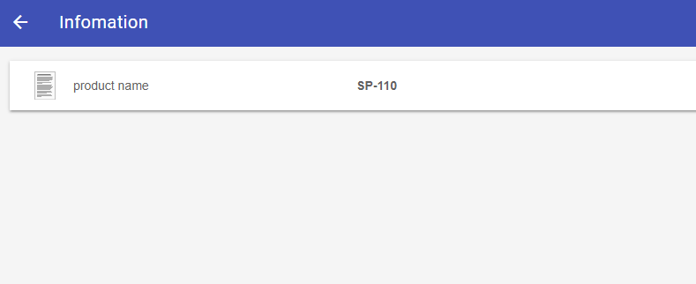
센서의 정보 : 모니터링

Slide 20
시도해야 할 과제
조건문 구체적으로 작성
group, sitemap 파일 또한 중복되지 않도록
코드 정리
센서 정보 데이터를 보내는 것
각종 정보들 또한 프로토콜을 만들어 보내는가?
어느 방법을 사용하여 보낼 것인가?
정보 내용 수정은 어떻게 할 것인가?
테스트는 성공, 아직 완성은 안되었음.

